Slide 1
第一次Lab：
Tree-Sitter Typescript语法解析
Notes:
12

Slide 2
什么是tree sitter
一个通用性的代码解析工具
输入：JavaScript写成的语法规则grammar.js
输出：代码语法解析树
优势
代码规则配置简单，配置语言为JavaScript
通用性强：支持几十种语言解析
性能好，底层代码是rust，速度很快

Slide 3
一、环境配置
1.1
操作系统：Linux
tree-sitter CLI：0.24.6
1.2 安装Ubuntu
（1）安装VMware-workstation-Pro-17.5.2（MacOS为VMware-Fusion-Pro-13.5.2）
https://softwareupdate.vmware.com/cds/vmw-desktop/ws/17.5.2/23775571/windows/core/VMware-workstation-17.5.2-23775571.exe.tar
（2）下载Ubuntu镜像文件
https://mirrors.aliyun.com/ubuntu-releases/22.04/ubuntu-22.04.5-desktop-amd64.iso
（3）安装虚拟机
https://blog.csdn.net/shenliu128/article/details/127262743

Slide 4
二、运行Tree-Sitter
2.1 安装tree-sitter环境
（1）根据平台下载tree-sitter0.24.6
https://github.com/tree-sitter/tree-sitter/releases
（2）将下载的.gz文件解压
gzip –d tree-sitter-linux-x64.gz
（3）添加可执行权限
chmod +x tree-sitter-linux-x64
（4）【可选】添加到系统路径
sudo mv tree-sitter-linux-x64 /usr/local/bin/tree-sitter
（5）验证安装
tree-sitter --version

Slide 5
二、运行Tree-Sitter
2.2 项目设置
$ tree-sitter parse <待测试代码文件路径>
(program [0, 0] - [5, 1]
(expression_statement [0, 0] - [0, 6]
(assignment_expression [0, 0] - [0, 5]
left: (identifier [0, 0] - [0, 1])
right: (identifier [0, 4] - [0, 5])))
(if_statement [1, 0] - [5, 1]
condition: (parenthesized_expression [1, 3] - [1, 10]
(binary_expression [1, 4] - [1, 9]
left: (identifier [1, 4] - [1, 5])
right: (identifier [1, 8] - [1, 9])))
consequence: (block [1, 11] - [3, 1]
(expression_statement [2, 4] - [2, 10]
(assignment_expression [2, 4] - [2, 9]
left: (identifier [2, 4] - [2, 5])
right: (identifier [2, 8] - [2, 9]))))
alternative: (block [3, 7] - [5, 1]
(expression_statement [4, 4] - [4, 10]
(assignment_expression [4, 4] - [4, 9]
left: (identifier [4, 4] - [4, 5])
right: (identifier [4, 8] - [4, 9]))))))
（1）新建并命名文件夹
$ mkdir tree-sitter-typescript
$ cd tree-sitter-typescript
测试范例
（2）编译grammar.js
$ tree-sitter generate
（3）测试
$ tree-sitter parse <待测试代码文件路径>

Slide 6
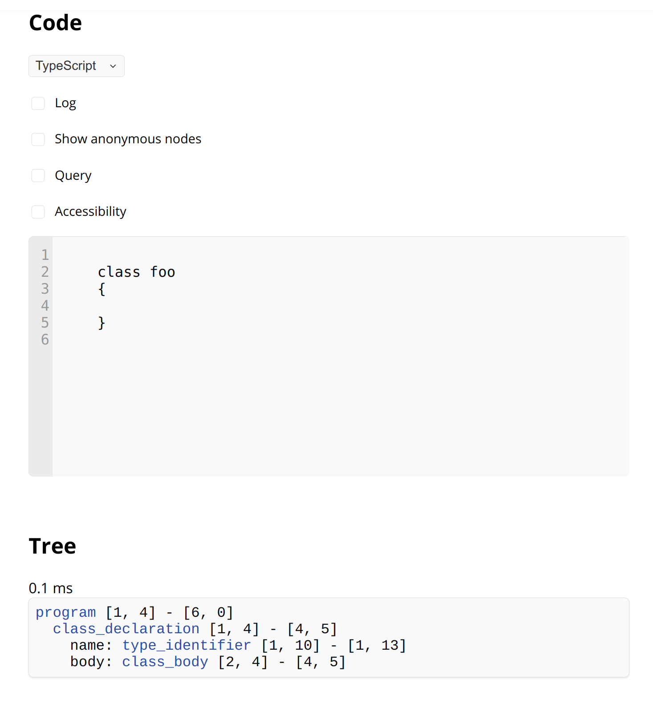
二、运行Tree-Sitter
在线测试
官网playground： https://tree-sitter.github.io/tree-sitter/7-playground.html
选择对应的语言
输入要测试的代码
生成语法树

Slide 7
二、运行Tree-Sitter
源代码：
抽象语法树：
if (a > b){
c = a
} else if (c > d){
c = b
}
program [0, 0] - [5, 0]
if_statement [0, 0] - [5, 0]
condition: parenthesized_expression [0, 3] - [0, 10]
binary_expression [0, 4] - [0, 9]
left: identifier [0, 4] - [0, 5]
right: identifier [0, 8] - [0, 9]
consequence: statement_block [0, 10] - [2, 1]
expression_statement [1, 0] - [1, 5]
assignment_expression [1, 0] - [1, 5]
left: identifier [1, 0] - [1, 1]
right: identifier [1, 4] - [1, 5]
alternative: else_clause [2, 2] - [5, 0]
if_statement [2, 7] - [5, 0]
condition: parenthesized_expression [2, 9] - [2, 16]
binary_expression [2, 10] - [2, 15]
left: identifier [2, 10] - [2, 11]
right: identifier [2, 14] - [2, 15]
consequence: statement_block [2, 16] - [5, 0]
expression_statement [3, 0] - [3, 5]
assignment_expression [3, 0] - [3, 5]
left: identifier [3, 0] - [3, 1]
right: identifier [3, 4] - [3, 5]
整个程序的根节点
生成AST
if语句节点
if条件语句节点
“then”代码块节点
抽象语法树（Abstract Syntax Tree，简称AST）是源代码的树状表示形式。每个节点代表源代码中的一个语法结构（如表达式、语句、函数等）。
AST的节点有层次关系，父节点表示更大的语法结构，子节点表示更小的语法结构。
“else”代码块节点
赋值语句节点

Slide 8
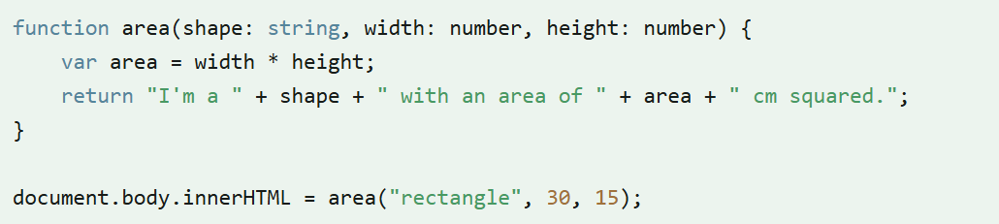
三、学习Typescript
对照学习Typescript的语法规则
（1）教程文档：https://www.runoob.com/w3cnote/getting-started-with-typescript.html
（2）typescript是javascript的超集，与javascript语法类似

Slide 9
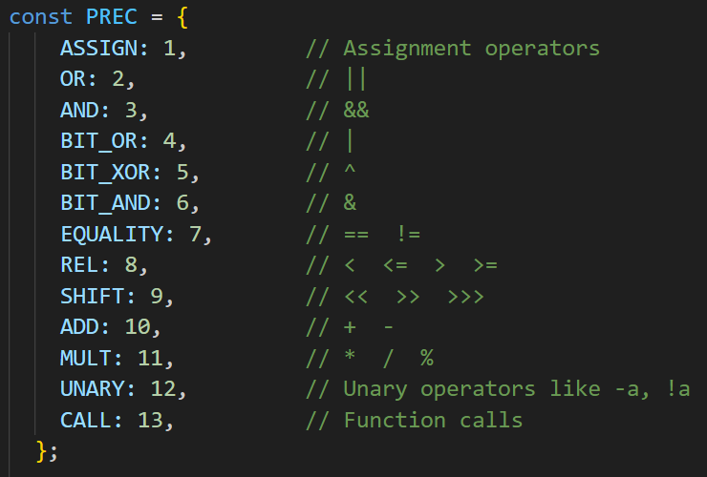
四、grammar详解
4.1 基础设置
- PREC（优先级）：定义了不同操作符和语句的优先级，用于解析表达式时决定运算顺序。例如，乘法 (`*`) 的优先级高于加法 (`+`)。
- extras：指定了在语法解析过程中可以忽略的内容，如空白符和注释。
- supertypes：定义了一些通用的类型，例如 `statement`（语句）、`declaration`（声明）、`type`（类型）和 `comment`（注释）。
- inline：内联规则，减少语法树的复杂度。
- conflicts：解决语法解析中的冲突，确保语法规则能够正确解析代码。

Slide 10
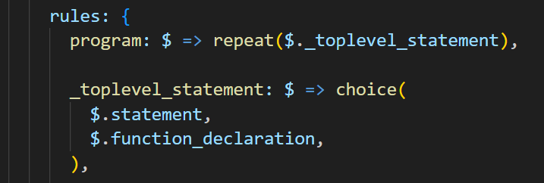
四、grammar详解
4.2 程序结构
- program：程序的顶层结构，由多个顶层语句组成。
- _toplevel_statement：顶层语句，可以是声明或其他语句。

Slide 11
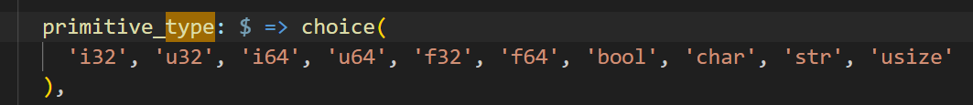
四、grammar详解
4.3 类型系统
- primitive_type：基本类型，如 `i32`、`u64`、`bool` 等。
- array_type：数组类型，支持指定元素类型和长度。
- tuple_type：元组类型，包含多个不同类型的元素。

Slide 12
四、grammar详解
4.4 声明
declaration：声明，可以是变量声明、常量声明或函数声明。
- variable_declaration：变量声明，支持可变和不可变变量。
- const_declaration：常量声明，定义不可变常量。
- function_declaration：函数声明，定义函数的名称、参数、返回类型和函数体等等。

Slide 13
四、grammar详解
4.5 语句
- assignment_statement：赋值语句，将表达式的结果赋值给左值。
- return_statement：返回语句，退出函数并返回值。
- block 和 basic_block：块语句，包含一组语句，可能带有标签和终结符。
- scope：作用域语句，定义一个新的作用域。
- debug_statemen和 assert_statement：调试和断言语句，用于调试和条件检查。

Slide 14
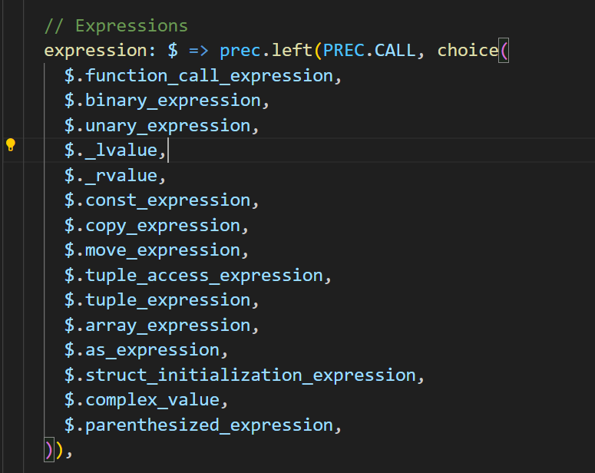
四、grammar详解
4.6 表达式
- binary_expression：二元表达式，如加减乘除、逻辑运算等。
- unary_expression：一元表达式，如取反、取负、引用和解引用。
-_lvalue和 _rvalue：左值和右值，表示可以赋值的变量和表达式。
- function_call_expression：函数调用表达式，调用函数并传递参数等等。

Slide 15
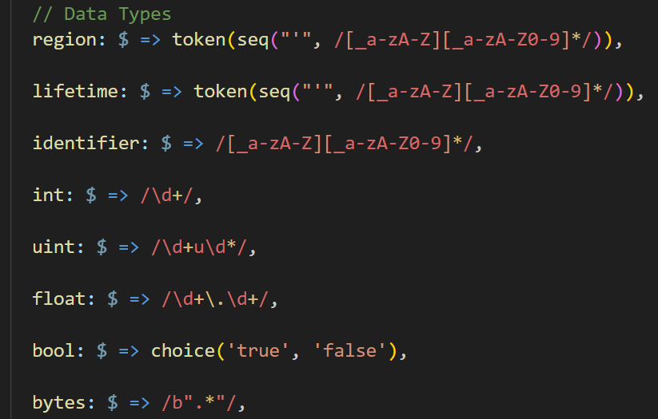
四、grammar详解
4.7 常量
- int、uint、float、bool、bytes、static_string：基本的常量类型。

Slide 16
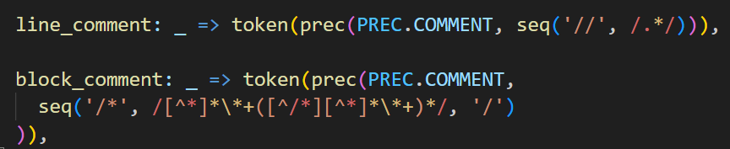
四、grammar详解
4.8 注释
- line_comment：单行注释，以 `//` 开头。
- block_comment：块注释，以 `/*` 开头，以 `*/` 结尾。

Slide 17
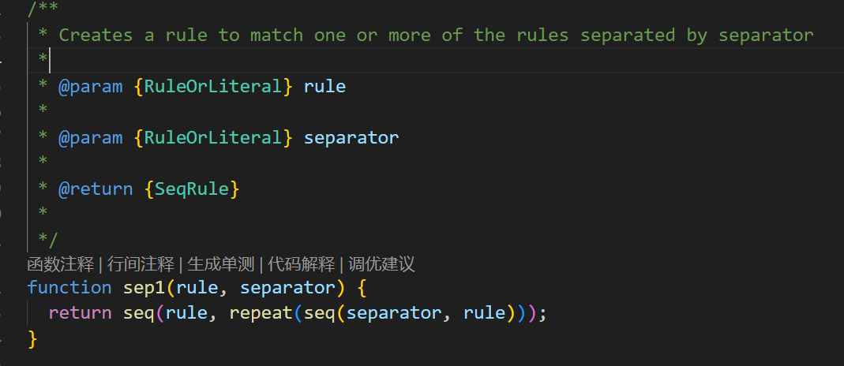
四、grammar详解
4.9 辅助函数
sep1、commaSep1、commaSep：用于匹配由特定分隔符分隔的一个或多个规则，简化语法规则的编写。例如，`commaSep1` 用于匹配逗号分隔的列表。

Slide 18
五、任务
第一周任务要求
配置tree sitter环境，能够解析java测试文件，生成语法树
写一段简单typescript代码，能够生成语法树
对照源代码，了解生成的语法树的基本构造
实验仓库： https://gitee.com/fdu-ssr/compiler2025spring

